Slide 1
TWITTER SENTIMENT ANALYSIS LGBT INDONESIA
Gabriella Aileen Mendrofa
NPM: 2106779472

Slide 2
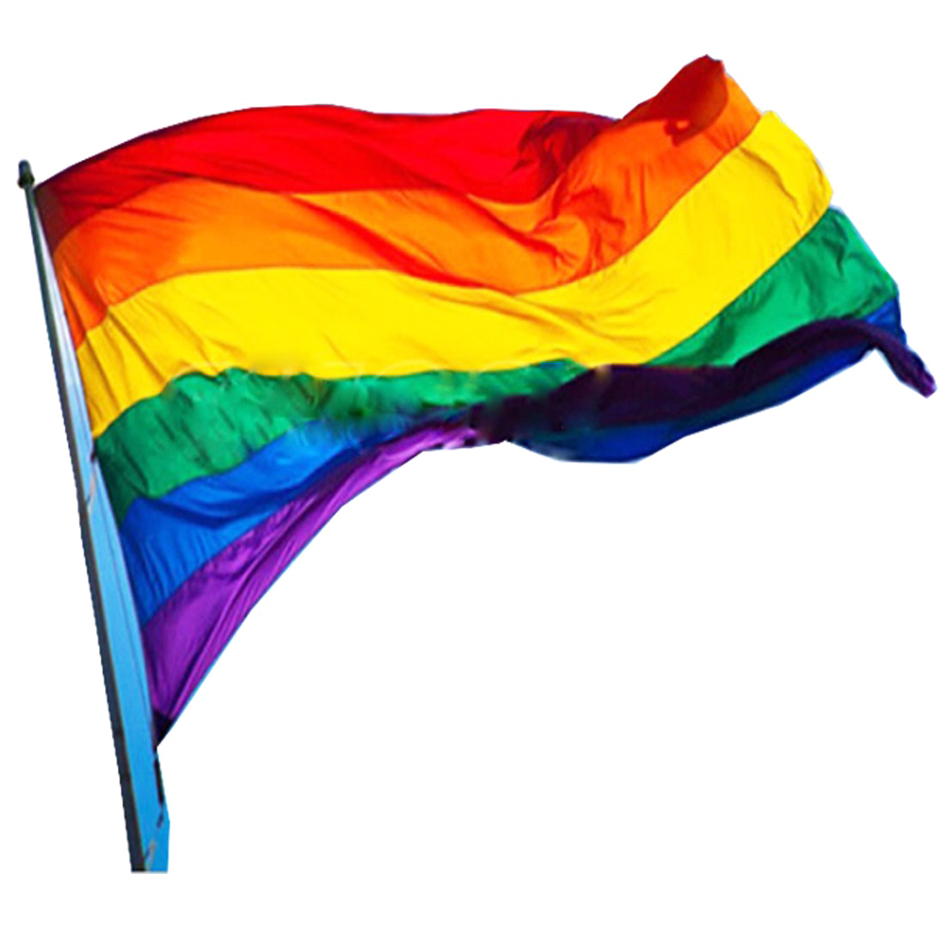
APA ITU LGBT ?
LGBT merupakan istilah yang digunakan sejak tahun 1990-an (Sinyo, 2014), menggantikan frasa “komunitas gay” karena istilah ini dinilai lebih mewakili kelompok-kelompok yang “mengisi” istilah tersebut secara lebih rinci.
L
G
B
T
Lesbian
Gay
Bisexual
Transgender
(Yansyah & Rahayu, 2018)
Notes:
Pertama2 saya akan menjelaskan terlebih dahulu apa yang dimaksud dengan LGBT

Slide 3
Terdapat peningkatan kelompok LGBT di Indonesia, khususnya gay di daerah perkotaan seperti Bali, Jakarta, Suraabaya, dan Yogyakarta (Offord & Cantrell, 2000).
Berdirinya organisasi yakni Gaya Nusantara. Organisasi ini merupakan organisasi Gay terbesar yang ada di Asia Tenggara dengan sebaran di 11 kota di Indonesia (Offord & Cantrell, 2000).
Di tahun 2013, ada dua jaringan nasional organisasi LGBT, dan 119 organisasi di 28 dari 34 provinsi di Indonesia (UNDP, 2014).
Notes:
Di Indonesia sendiri, ….
Selain itu, terdapat juga organisasi …..
Dan tercatat bahwa ….

Slide 4

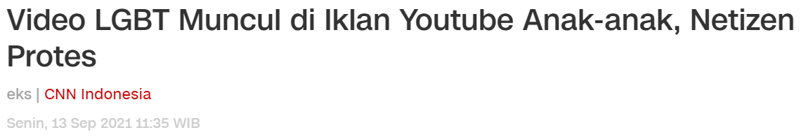
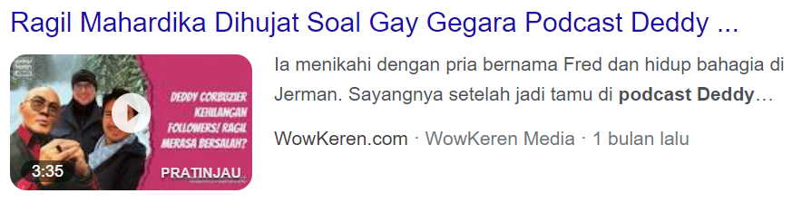
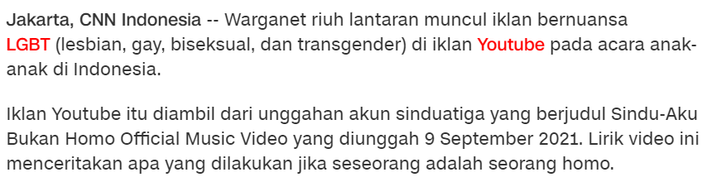
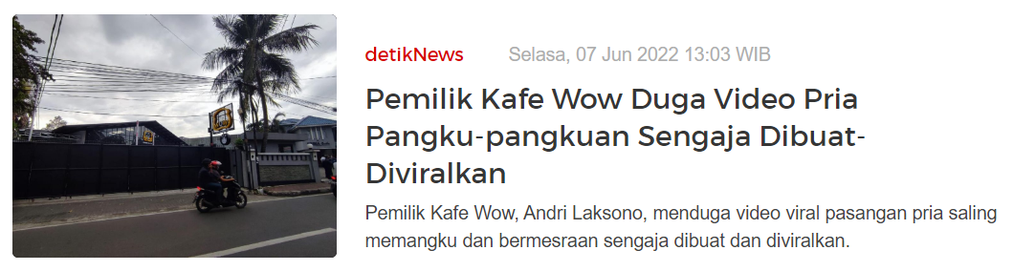
Saat ini fenomena LGBT menjadi isu yang banyak diperbincangkan di tengah masyarakat Indonesia dengan maraknya promosi atau iklan kaum LGBT di media sosial.
(Manik dkk., 2021 dan Harahap, 2016)
Notes:
Pertama2 saya akan menjelaskan terlebih dahulu apa yang dimaksud dengan LGBT

Slide 5
PRO
KONTRA
LGBT merupakan ekspresi yang harus dihargai dan dilindungi oleh negara
LGBT dianggap merupakan bagian dari HAM.
LGBT merupakan seks yang menyimpang dan bisa merusak tatanan social
Pendapat ini biasanya disuarakan oleh kalangan agama maupun budaya di Indonesia.
(Manik dkk., 2021)
Notes:
Akibat maraknya fenomena kalangan LGBT belakangan ini, Pro dan Kontra terhadap kalangan ini menjadi tidak bisa dihindarkan.

Slide 6

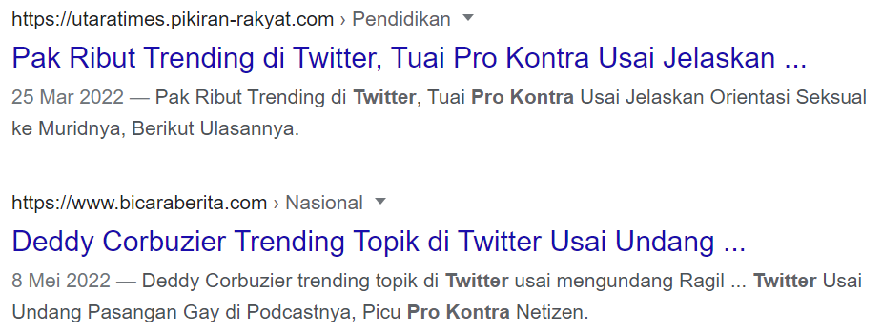
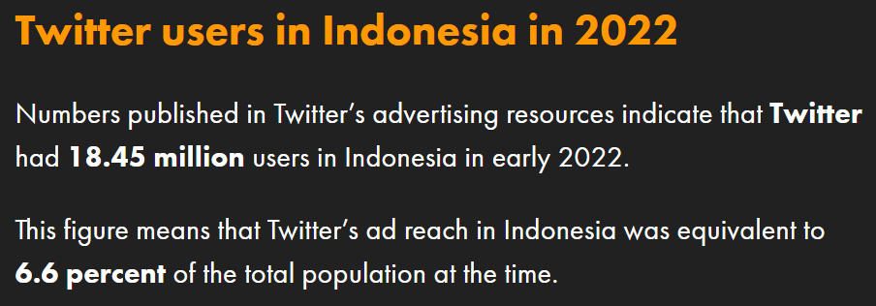
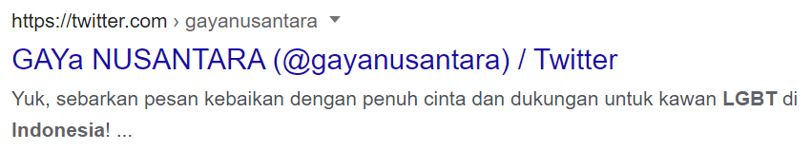
Sumber: https://datareportal.com/reports/digital-2022-indonesia
Notes:
Twitter, sebagai salah satu social media yang paling sering digunakan oleh masyarakat Indonesia di tahun 2022, juga seringkali menjadi media
bagi masyarakat untuk menyuarakan pendapat mengenai fenomena LGBT. Oleh karena itu, saya tertarik untuk melakukan analisis sentimen terhadap isu LGBT di Indonesia.

Slide 7



Analisis Sentimen LGBT
Data: 1403 Tweet
Created date: 8-9 Juni 2022
Keywords: LGBT, LGBTQ, LGBTQ+, lesbian, lesbi, transgender, homo,gay,homoseksual, biseks, biseksual, bisex
Metode: Google Translate + TextBlob
Sentiments:
Positif
Netral
Negatif
Notes:
Pro-Kontra terhadap kalangan ini tidak bisa dihindarkan.

Slide 8
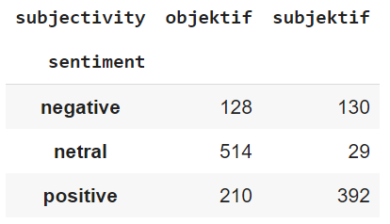
Analisis Sentimen LGBT
Positif
Netral
Negatif
42,9%
38,7%
18,4%
Total tweet: 1.403
Notes:
Pro-Kontra terhadap kalangan ini tidak bisa dihindarkan.

Slide 9
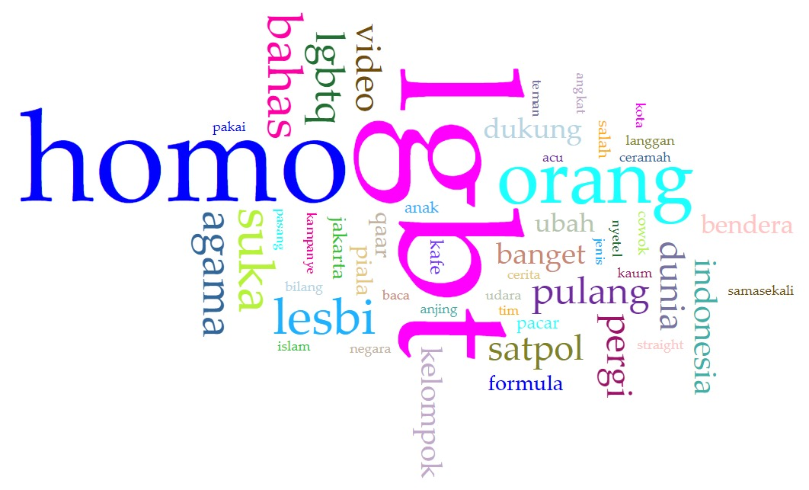
Analisis Sentimen LGBT
Satpol
Kafe
Formula
Kampanye
Dukung
Notes:
3000 tweets, no delete duplicates

Slide 10
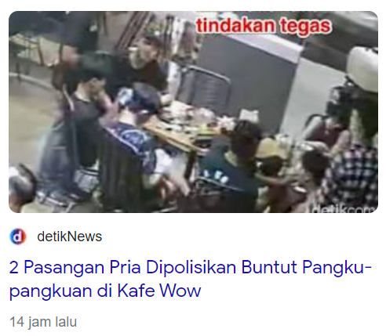
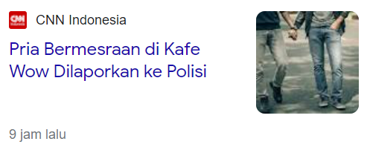
Keyword: Satpol, Kafe
Kontra: Satpol PP tidak seharusnya melakukan penggerebekan, karena dasar penggrebekan adalah perda.
“Adakah perda jakarta yg ngelarang bisnis yg "mengandung" LGBT+? ”
Pro: Satpol PP berhak melakukan penggrebekan jika tindakan dianggap mengganggu dan atau jika ada laporan yang masuk
Notes:
Pada tweet dengan keyword satpol dan tweet, banyak orang memperbincangkan mengenai penggrebekan satpol PP kepada dua pasangan pria yang pangku-pangkuan di salah satu kafe di Jakarta. Ada dua pendapat dalam tweet yang saya amati, yaitu yang pro dan yang kontra dengan tindakan satpol PP.

Slide 11
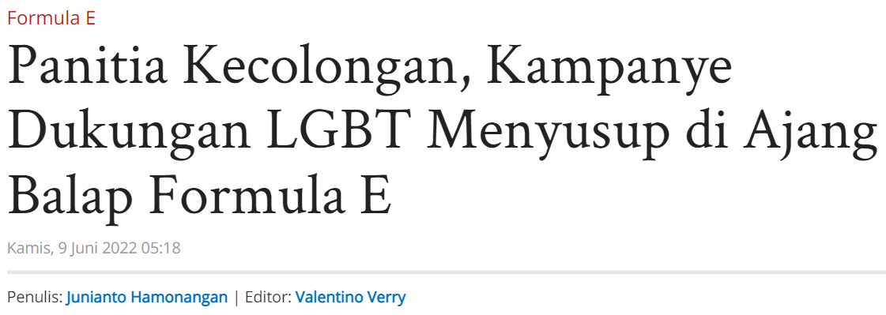
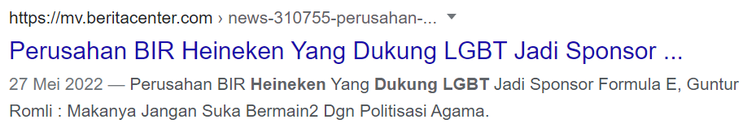
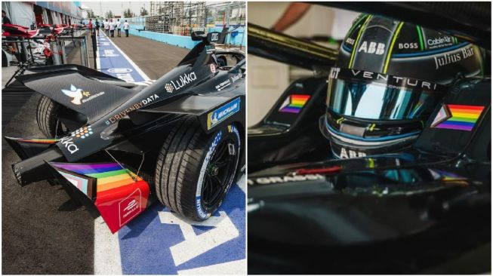
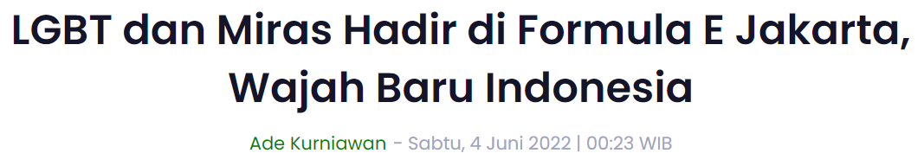
Keyword: Formula, Kampanye, Dukung
Sumber: https://wartakota.tribunnews.com/2022/06/09/panitia-kecolongan-kampanye-dukungan-lgbt-menyusup-di-ajang-balap-formula-e
Sumber: https://www.katalogika.com/aksi-logika/pr-1443524492/lgbt-dan-miras-hadir-di-formula-e-jakarta-wajah-baru-indonesia
https://jakarta.suara.com/read/2022/06/09/131740/ada-tim-formula-e-diam-diam-kampanyekan-lgbt-saat-balap-di-jiec-panitia-penyelenggara-oh-iya
Notes:
Pada tweet dengan keyword formula, kampanye, dan dukung, banyak orang membicarakan mengenai acara formula E yang baru2 ini digelar. Pasalnya, sponsor utama dari acara ini adalah perusahaan besar yang memproduksi bir dan mendukung LGBT. Tidak hanya itu, formula E juga dianggap sebagai kampanye lgbt yang terselundup, anggapan ini didukung dengan adanya salah satu tim yang menggunakan sticker Pelangi di mobilnya. Akibat dari kejadian ini, banyak orang yang mengkritik sikap Anies melalui twitter. Anies dianggap salah satu pendukung LGBT.

Slide 12
Kesimpulan & Saran
LGBT merupakan isu yang penting dan banyak diperdebatkan. Di satu sisi, LGBT merupakan HAM yang perlu dilindungi, namun di sisi lain LGBT dianggap sebagai sebuah penyimpangan terhadap norma dan agama.
Oleh karena itu, Pemerintah dan DPR RI., sebaiknya segera menyusun peraturan perundang-undangan yang mengatur aktivitas dan gerakan LGBT, untuk mencegah meluasnya penyimpangan orientasi seksual di masyarakat.

Slide 13
THANKS!

Slide 14
Daftar Pustaka
Sinyo. (2014). Anakku BertanyaTentang LGBT. Jakarta : PT. Elex Media Komputindo.
Yansyah, Roby. Rahayu. (2018). Globalisasi Lesbian, Gay, Biseksual, Dan Transgender (Lgbt):Perspektif Ham Dan Agama Dalam Lingkup Hukum Di Indonesia. Jurnal Law Reform, 14(1).
Manik, Toba S. dkk. (2021). Eksistensi Lgbt Di Indonesia Dalam Kajian Perspektif Ham, Agama, Dan Pancasila. Jurnal Kewarganegaraan, 18(2).
UNDP. (2014). Being LGBT in Asia: Indonesian Country Report.
Offord, B., & Cantrell, L. (2000). Homosexual Rights as Human Rights in Indonesia and Australia. Journal of Homosexuality, 40(3 4), 233 252. https://doi.org/10.1300/J082v40n03_12.

